Slide 1
ボックス部分
②背板部分のB面と確実に貼り合わせてください
③□□市と記載されている面の裏側に貼り付けてください
③〇〇町と記載されている面の裏側に貼り付けてください
①背板部分のA面と確実に貼り合わせてください
水銀体温計はケースに入れたままこちらへ
水銀体温計はケースに入れたままこちらへ
○○町
⑤背板部分のB面の裏側に貼り付けてください
この白い部分は切り抜いてください
⑤背板部分のB面の裏側に貼り付けてください
□□市
水銀温度計・水銀血圧計はお声掛けください
水銀温度計・水銀血圧計はお声掛けください
水銀体温計、水銀温度計
水銀体温計、水銀温度計
市のマスコットキャラクター画像の貼付スペース
水銀血圧計を回収しています
水銀血圧計を回収しています
④□□町と記載されている面の裏側に貼り付けてください
④□□市と記載されている面の裏側に貼り付けてください
※事業者による持込みはできません
※事業者による持込みはできません
⑥背板部分のB面の裏側に貼り付けてください

Slide 2
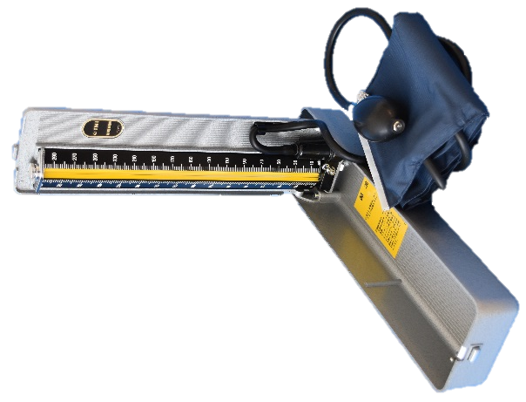
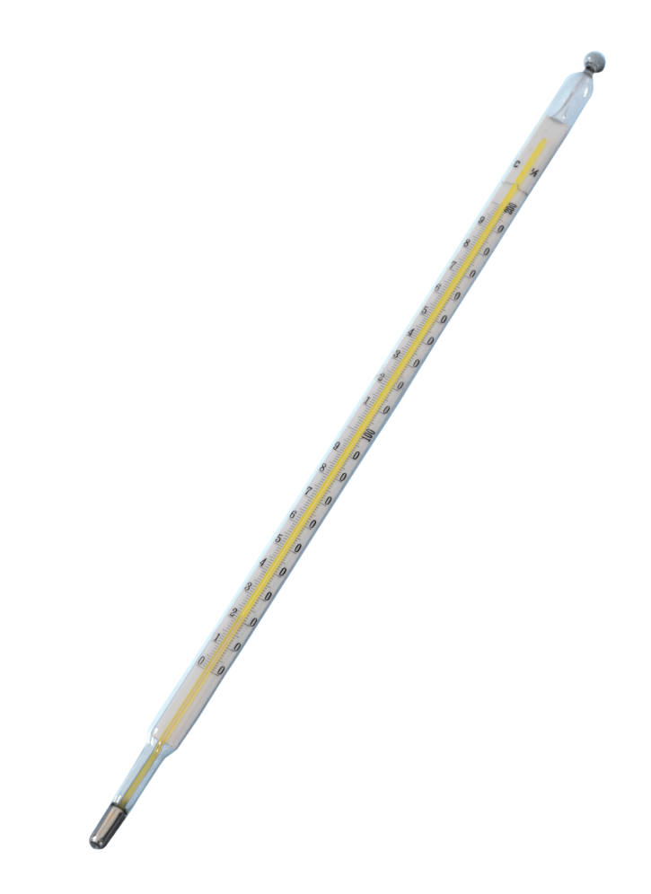
回収ボックスの使用に当たって
○組み立て方
この面が、ボックスの底板となります。緑色の線に沿って折り目を付けた後、ボックス部分の白地部分を、番号①～⑥の順に、記載されている場所に貼り付けて、ボックスを作ってください。
体温計が入ったままで持ち上げると重みで底面がたわんで、側面から体温計が滑り出る可能性がありますので、側面と底面はテープで補強してください。
○設置にあたって
ケースに入っていない体温計が投入されることを考えて、この面にスポンジやプチプチなどのクッション材を置いてください。
ボックスが滑って落下することを防止するため、組み立て後に、この面の裏側に後からはがせるタイプの両面テープなどを貼って、机に固定する等、滑り止めの工夫をして下さい。
○廃棄にあたって
背板部分の「水銀体温計回収ボックス」の文字の下側、両端にある緑色の△を結ぶ線で内側に折ると、背板をふたとして利用することができます。
水銀体温計回収ボックス
水銀体温計回収ボックス
回収期間：平成 年 月 日 ～ 月 日
（A面）
（B面）
背板部分
前頁のボックス部分の面①と確実に貼り合わせてください
温度を示す部分が銀色のものです

Slide 3
デザイン変更・印刷・ボックス作成時の留意点
デザイン変更
ボックスの横面の□□市、□□町となっている部分に、貴自治体名を入れてください。
ボックスの前面の右側にマスコットキャラクターの画像を入れる部分がありますが、画像を入れない場合は、図形ごと削除してください。
文字を変更する場合は、その下に挿入している影の文字部分も同様に変更してください。
色やフォントもご自由に変更いただけます。
印刷（自作される場合のプリンターのプロパティ設定）
原稿サイズ、出力用紙サイズともA3に設定してください。
余白が設定できる場合には、すべての余白をゼロに設定してください。このように設定しても、端が切れて印刷される場合があります。（用いる用紙は、白色のものを想定しております。）
ボックスの作成
厚手の画用紙を２枚用意してください。
印刷したものを画用紙に貼り付けてください。この場合、ボックスの方（１ページ目)は、すべて山折りとなりますので、シワができる可能性は少ないですが、背板と底面(２ページ目）は、谷折りとなりますので、貼り付けた紙にシワが入る場合があります。背板の方を画用紙に張る場合には、ピンと張った状態で貼り付けてください（確実に貼り付けないと、シワのところから用紙がはがれてくることがあります）。
良く切れるカッターで、線に沿って切り抜いてください。
図面で、各面の間が二重線となっているのは、画用紙を折る際の折りシロです。谷折りとなる方の面に、太字のボールペンなどで折り目をつけて、折り曲げやすいようにしてください（ボックスの方は、印刷した用紙を貼り付けてない面に折り目をつけるので、ボックスの線と折り目がずれないように注意してください）。
折り目に定規などを当てて、折り筋が直線になるように折り曲げてください。
糊付け方法は、ボックスに書いてあります。
ボックスと背板を貼り付ける面は、両面テープを用いるなどして、確実に接着してください。

